Slide 1
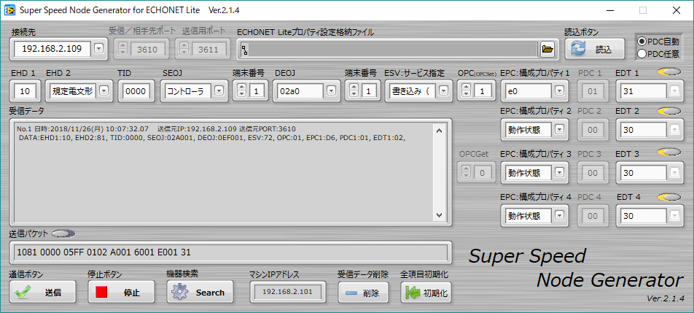
①開始
②サーチ
③確認

Slide 2
①IP選択
②02a0
③e0
④30＋音番号
例：sound1 = 30
⑤送信

Slide 3
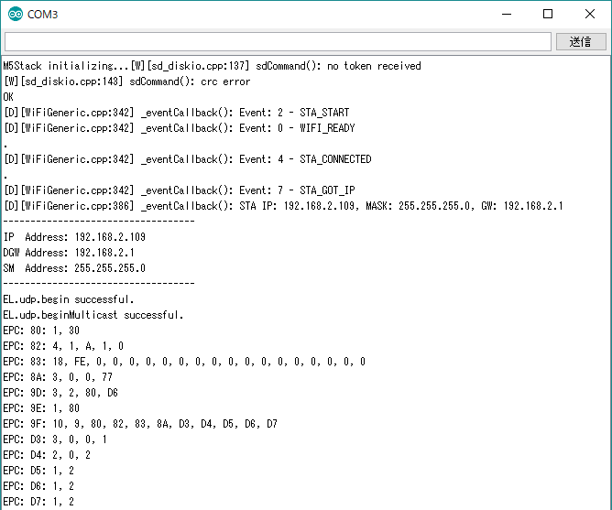

Slide 4
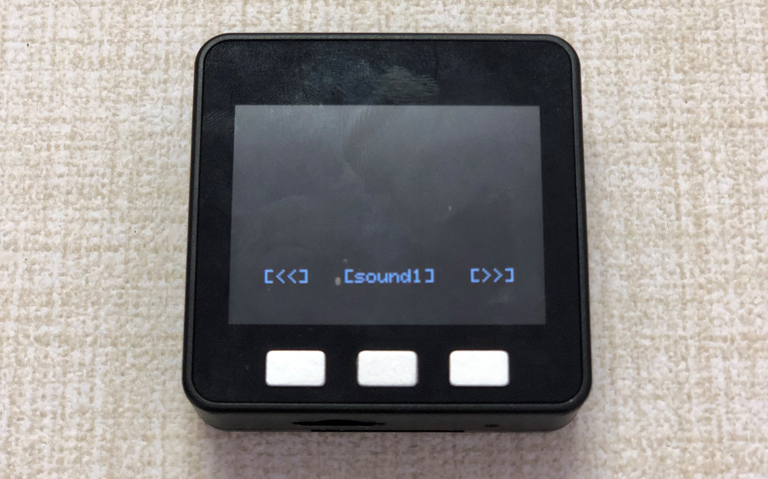
前の音
鳴らす
次の音

